Slide 1
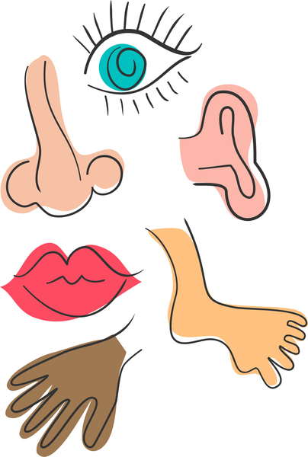
Qabbel
Il-Partijiet tal-Ġisem

Slide 2
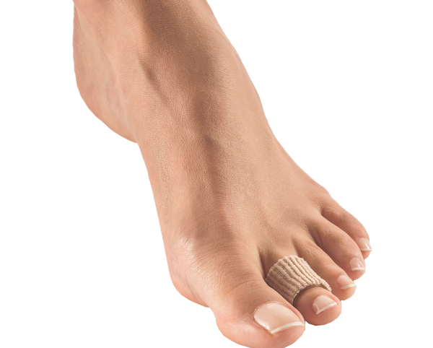
Qabbel il-kelma mal-istampa.
sieq
id

Slide 3

Prosit!

Slide 4

Erġa’ pprova!

Slide 5
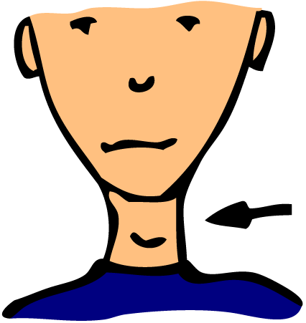
Qabbel il-kelma mal-istampa.
spalla
għonq

Slide 6
Prosit!

Slide 7
Erġa’ pprova!

Slide 8
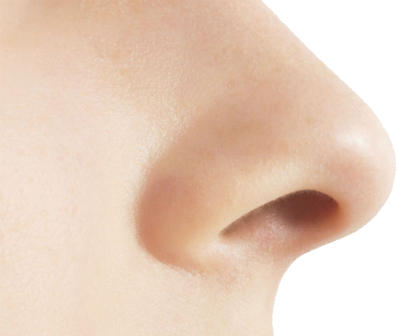
Qabbel il-kelma mal-istampa.
qadd
mnieħer

Slide 9
Prosit!

Slide 10
Erġa’ pprova!

Slide 11


Qabbel il-kelma mal-istampa.
minkeb
id

Slide 12
Prosit!

Slide 13
Erġa’ pprova!

Slide 14
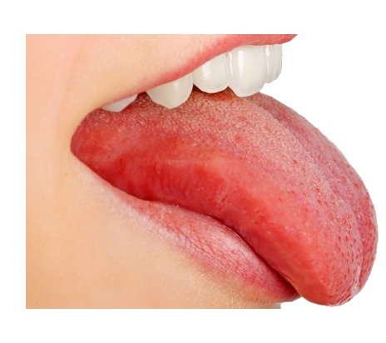
Qabbel il-kelma mal-istampa.
ħadd
lsien

Slide 15
Prosit!

Slide 16
Erġa’ pprova!

Slide 17
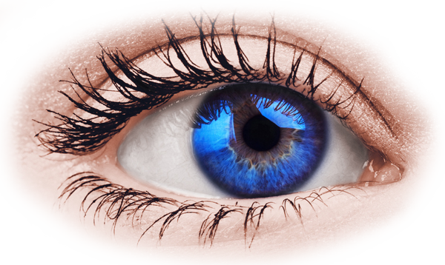
Qabbel il-kelma mal-istampa.
wiċċ
għajn

Slide 18
Prosit!

Slide 19
Erġa’ pprova!

Slide 20
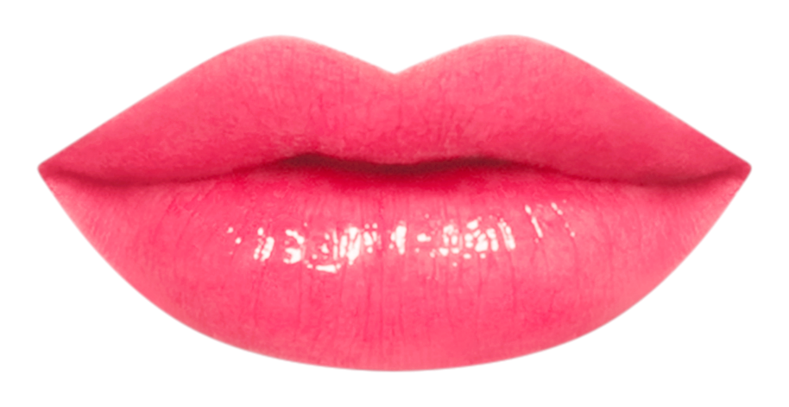
Qabbel il-kelma mal-istampa.
xoffa
riġel

Slide 21
Prosit!

Slide 22
Erġa’ pprova!

Slide 23
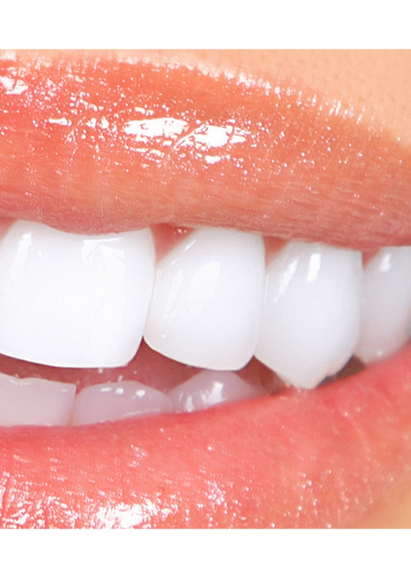
Qabbel il-kelma mal-istampa.
ras
sinna

Slide 24
Prosit!

Slide 25
Erġa’ pprova!

Slide 26
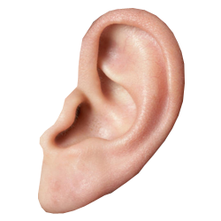
Qabbel il-kelma mal-istampa.
widna
suba'

Slide 27
Prosit!

Slide 28
Erġa’ pprova!

Slide 29
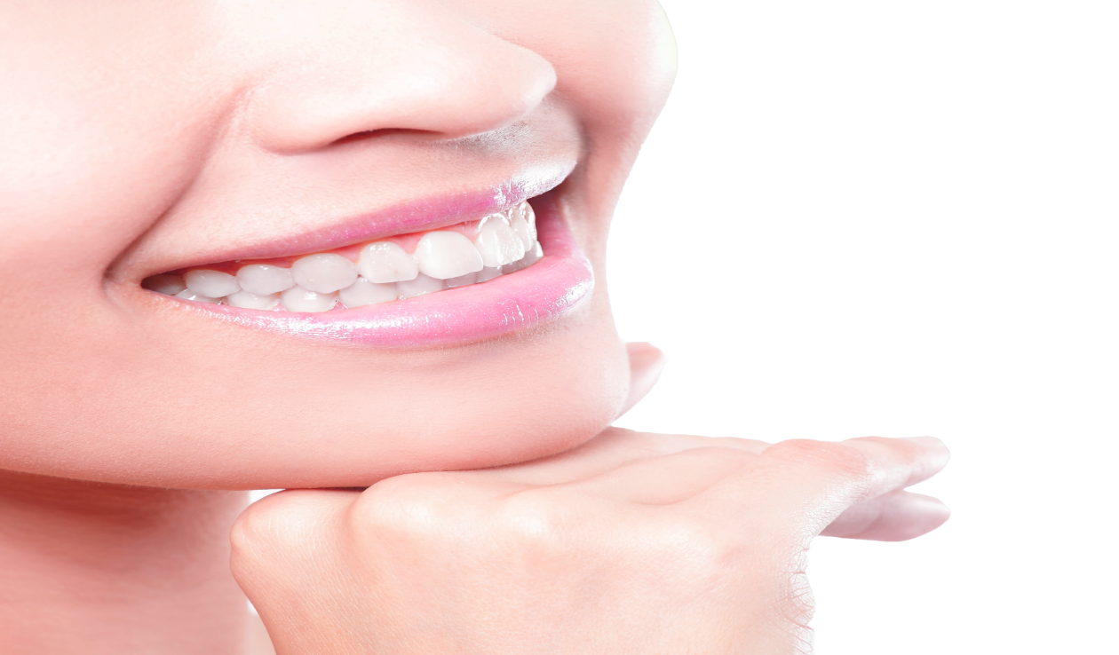
Qabbel il-kelma mal-istampa.
xagħar
geddum

Slide 30
Prosit!

Slide 31
Erġa’ pprova!

Slide 32

Saħħa!
malti.skola.edu.mt

